Slide 1
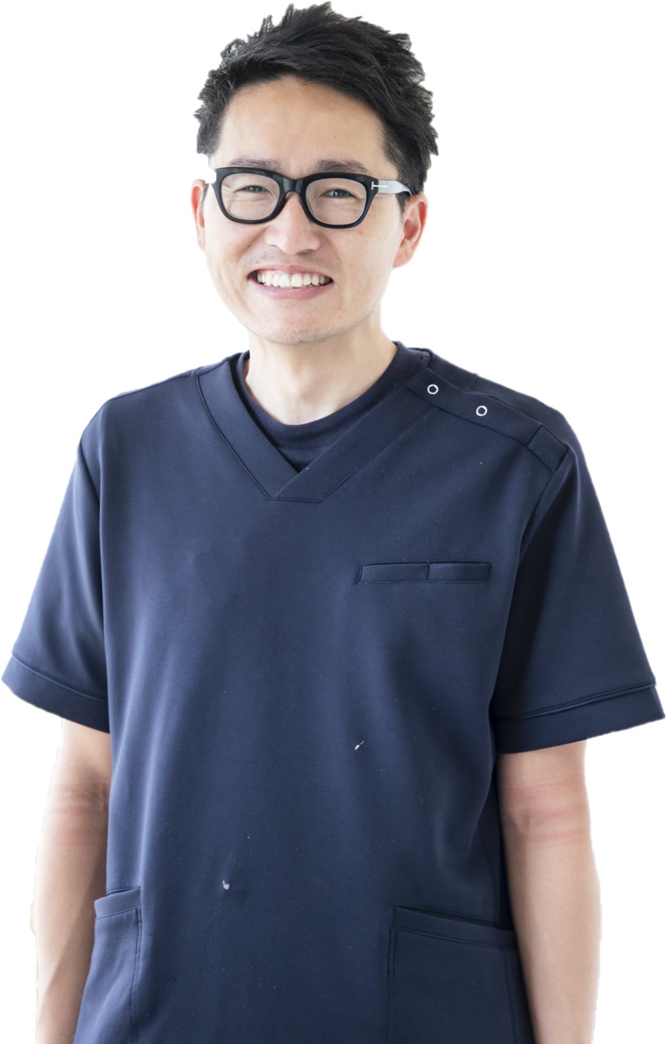


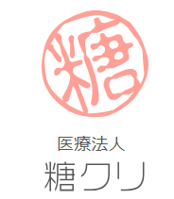
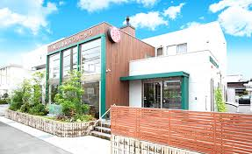
さぁ、一緒に日本の未来を創りませんか？
～四日市院 分院長募集～
医科歯科連携の最先端を創る
日本初の糖尿病医科歯科連携クリニック
日本の医療課題は、“歯科”の私達で
解決できる ！日本を変える歯科医院を一緒に創る経験ができる長期勤務分院長もしくはご自身開業し当院とパートナー契約をしていただける方を募集します！
最良の立地で当院の成功ノウハウを全てインストールされた開業が出来るため、一般の開業よりもリスクが減らして開業できます！さらに、そのままご自身の歯科医院にすることもできます！
※本タッフ派遣による手技やカウンセリングを「SV（スーパーバイジング）」付き
「設計＆システム共に日本初の糖尿病医科歯科連携クリニック」
一般的なクリニックモールは待合室もスタッフルームも同じですが、今回は待合室もスタッフルームも同じ、
壁のない一気通貫の医科歯科連携クリニックを開設します

Slide 2
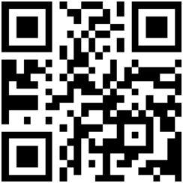
これからの時代の繋がる医療の実現
「現在、社会には無数の医療モールが存在します。しかしながら、
その医療モールの中でクリニック同士が繋がり医療連携が進んでいる
所はどれくらいあるでしょうか？私は歯科と医科の場合は特に少ないと思います。
現在は医療モールという同じ場所にもあるにもかかわらず内科に通う患者さんの口腔内に
問題が抱えている方がそこにある歯科医院の前を素通りして変えられるような状態です。
そんな状態で、本当に口腔内に症状が出現した時に歯科医院に訪れます。また、歯科に通う患者
さんの中にも全身的な問題を抱えた方も非常に多いです。しかし、歯科側もそこにはあまり触れ
る事なく、口腔内の問題にのみアプローチを行い結果的にメンテナンスにも通っている最中に全
身的な病気が裏で進行をしている。こんな事も多いにあり得ると思います。
現在は歯科に受診した方に内科に照会状を書いて安全に歯科治療を行う事が医科歯科連携とされ
ています。しかし、これが医療連携でしょうか？真に必要な連携は内科で歯科疾患を早期発見し
歯科で全身疾患を見つけ医科に繋げる早期受診をさせてあげる事が必要なのではないでしょうか？
臓器別診療から全身を診る真の医療連携モールを作り社会のあり方を変えて行きましょう。」
協業のメリット
・
これからの歯科医院開業は協業だと思います。開業医の悩みは孤独です。一人で大きなリスクをかかえるよりみんで協力して医院を運営する時代です。協業すればスタッフの悩み・医院運営の悩み・また子供の行事でいつでも休める職場環境が作れ自分が病気になっても一人で開業すると休業しかありませんが協業すれば休業は必要ありません。また、一人で開業して成功した時と同じくらいの年収を得る事も可能です。現在、建築費の高騰や必要になる設備や診療機器の増加、有効求人倍率は25倍を超えるスタッフ採用、また開業時には約1.6億ほどかかると言われています。そんな世界から脱却し新しい形の開業を共にしませんか？好立地かつ地域ニーズの高い新コンセプトの歯科医院に、開業5年で5億規模まで成長した当院の成功ノウハウを全て詰め込んだ日本初の糖尿病医科歯科連携クリニックの分院長になりませんか？
ここではご案内しきれないことも多いため、もし気になっていただきましたら、
まずはご連絡をお願いいたします。
共に日本の未来を創る志の高い先生をお待ちしております！
◼分院長・もしくはパートナー医院の給与イメージ
①医院の売上の２０%（年商１．５億で年収３０００万円）
それ以上も可能。「退職金１億円（６５歳イメージ）」
②当院とグループ医院契約を結び独自での開業も可能。
（給与はご自身の頑張り次第で無限大）
当院のノウハウをすべてご提供しながら当院の想いの継承
開業場所：三重県四日市市城西町
※「四日市糖尿病クリニック」併設
お問合せ先： oshimura_dc@icloud.com
押村 憲昭

